Slide 1
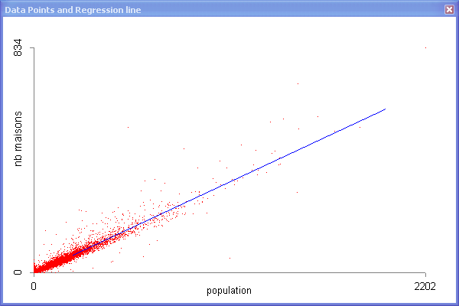
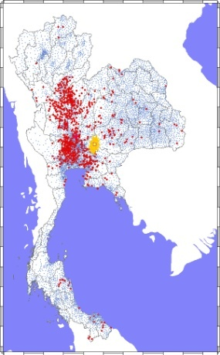
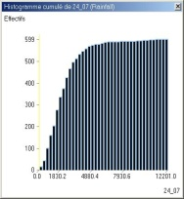
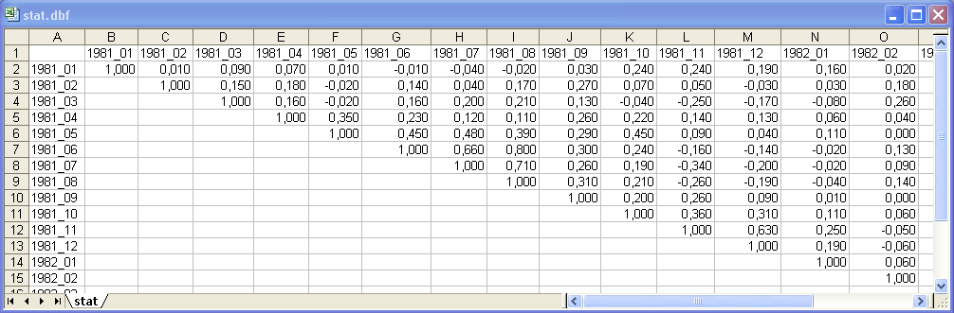
Module SIG-Santé
11. Epidémiologie et analyse spatiale
Marc SOURIS
Paris Ouest Nanterre-La Défense
Institut de Recherche pour le Développement
Master de Géographie de la Santé, 2011-2012

Slide 2
Sommaire
Epidémiologie classique
Epidémiologie et analyse spatiale
Epidémiologie et SIG

Slide 3




Les maladies sont des systèmes complexes
  De nombreux acteurs, avec des relations et des mécanismes complexes, à plusieurs échelles
Pathogènes
(virus, bacterie, parasite, fungus, prion)
Reservoirs
(civet, bats…)
Vecteurs
(mosquito, rodent, bats, snails…)
Hôte
(humain ou animal)

Slide 4
L’épidémiologie
Les évènements en santé: de multiples facteurs potentiels
  L’aléa :
  Présence et comportement d’un pathogène
  Présence et comportement d’un vecteur ou d’un réservoir
  L’exposition à l’aléa :
  contacts, densité, environnement, etc.
  Facteurs évènementiels aléatoires
  La susceptibilité et la vulnérabilité de l’hôte :
  Facteurs génétiques et individuels
  Statut immunitaire (individuel et de groupe)
  Conditions de vie, comportements, environnement socio-économique, environnement socio-culturel, etc.

Slide 5
L’épidémiologie
Epidémiologie, géographie de la santé, santé publique
  Epidémiologie : mettre en évidence les facteurs de risques, les processus d’émergence et de diffusion, par la statistique et la modélisation mathématique
  Géographie : comprendre les processus et en déterminer les mécanismes, au niveau des individus, des populations, des espaces, par la philosophie
  Santé publique : réduire les risques afin d’optimiser la santé des individus (optimisation du système de soins, réduction de la vulnérabilité, réduction de l’exposition, réduction de l’aléa)

Slide 6
L’épidémiologie
Généralités
  L’épidémiologie : étude de la distribution des états de santé dans les populations humaines et recherche de leurs déterminants
  L’épidémiologie joue un rôle central en recherche étiologique dans le domaine des pathologies d’origine multifactorielle
  Les principes et méthodes de l’épidémiologie s’articulent globalement autour de la notion de risque (probabilité d’être malade) et de facteur de risque (variable ayant une influence sur le risque)
  Les facteurs de risque ne sont pratiquement jamais une cause nécessaire (des malades sans facteur de risque) ou suffisante (de nombreux non malades avec facteur de risque) au niveau individuel. La causalité se situe au niveau des probabilités
  Un objectif : établir un modèle permettant d’évaluer la probabilité d’être malade, en fonction de facteurs de risque à déterminer

Slide 7
L’épidémiologie
Une démarche générale
  Rechercher des facteurs de risque, par l’analyse des situations observées (exhaustives, ou à base d’enquêtes par sondage)
  Rechercher la forme d’un modèle adéquat pour évaluer les probabilités
  Ajuster les coefficients du modèle en utilisant des observations (calibration) et vérifier la qualité du modèle
  De nombreuses méthodes sont utilisée pour la recherche de facteurs de risque, au niveau individuel comme au niveau des populations :
  statistiques univariées (moments, distributions)
  statistiques bivariées (régressions, différence au sein de deux sous-groupes, évaluation de facteurs de confusion) et multivarées
  statistiques spatiales

Slide 8
L’épidémiologie
La statistique
  La statistique a pour objectif général d’évaluer des probabilités à partir de situations observées
  Elle peut être descriptive (pour décrire une situation observée de façon synthétique) ou inférentielle (pour décrire les processus à partir de situations observées, ou pour décrire les situations observées à partir d’échantillons)
  Lorsque les situations observées sont appréhendées à partir d’échantillons, pris dans la population globale, les statistiques utilisées pour évaluer la probabilité des situations observées sont sujettes à la variabilité due à l’échantillonnage

Slide 9
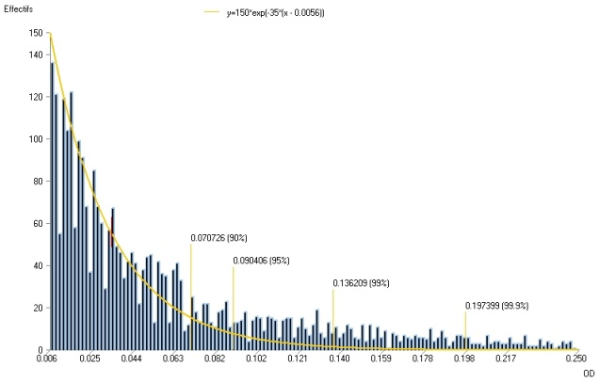
L’épidémiologie
Statistiques classiques
  Les statistiques classiques élémentaires concernent les mesures centrales (moyenne, médiane, mode), les mesures de dispersion (étendue, forme : variance, écart-type, symétrie, aplatissement), et les mesures de fréquence. L’objectif général est de rendre compte de la distribution des valeurs prises par une variable, quelle soit qualitative ou quantitative.
  Les mesures d’association rendent compte du degré d’association entre deux variables : par exemple, le coefficient r (Pearson) mesure le degré d’association entre deux variables quantitatives.

Slide 10
Épidémiologie classique
Les méthodes classiques permettent d’étudier les relations entre les effets de la maladie et les facteurs d’exposition, en séparant les individus en deux groupes :
  Étude de la variabilité dans des groupes
  Étude de la relation entre la différence des effets et la différence des expositions
Les groupes sont basés sur un critère descriptif
  Etudes cas-témoins (groupes basés sur l’effet de la maladie, on étudie le facteur d’exposition dans chaque groupe).
  Etudes de cohorte (groupes basés sur l’exposition à un facteur), on étudie l’apparition de malades dans chaque groupe)
  Problème : facteur de confusion

Slide 11
Épidémiologie classique
Variables étudiées
  Données de comptage (effectifs) ou quantités absolues (mesures)
  Ratio : prévalence, incidence, densités, risques, risques relatifs, odd-ratios (par agrégation d’effectifs ou de mesures dans des objets)
  Les objets peuvent être localisés ou non. Pour les ratio, l’agrégation se fait dans un ou plusieurs objets (localisés ou non)

Slide 12
Épidémiologie classique
Les modèles statistiques
  les modèles multivariés (régression linéaire, régression logistique, de Poisson…) ont pour objectif de modéliser une probabilité (en général, d’être malade). Ils font intervenir les différentes facteurs de risques.
  Ex. : le modèle logistique, qui exprime la probabilité d’un individu d’appartenir à un groupe. Il est valide si le quotient des probabilités conditionnelles s’exprime comme l’exponentielle d’une fonction affine du vecteur des variables explicatives, ce qui est le cas de la plupart des distributions de la famille exponentielle.
  L’estimation des coefficients utilise les données de situations observées et des méthodes de minimisation (maximum de vraisemblance, moindre carrés,…). Les modèles multi-niveaux permettent de prendre en compte les relations hiérarchiques entre les facteurs.
  La plupart des modèles ne prennent pas en compte les relations entre les individus. Ils considèrent les individus comme indépendants les uns des autres (pour l’évaluation des coefficients)

Slide 13
Épidémiologie classique
Les modèles statistiques
  la distribution statistique des résidus doit être étudié pour vérifier l’adéquation du modèle à la réalité
  des facteurs d’interactions entre facteurs peuvent être ajoutés
  la distribution spatiale des résidus peut indiquer un biais dans le modèle général, si celui-ci ne rend pas compte des phénomènes locaux.
  les modèles peuvent être localisés (un modèle par lieu, GWM) pour exprimer la variation dans l’espace non prise en compte dans le modèle général. Est-ce une bonne idée ?

Slide 14
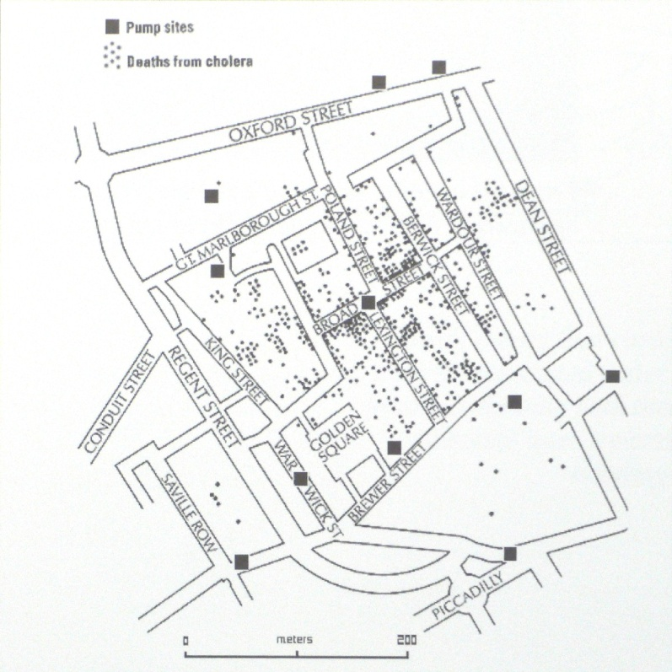
L’épidémiologie « spatiale »
La recherche de formes de diffusion, d’agrégats spatiaux, de relations spatiales, permettent d’orienter la recherche des facteurs de risque d’une maladie.
Exemple : Snow et les causes de l’épidémie de choléra à Londres au XIXème siècle, forme radiale autour d’une source de contamination

Slide 15
Épidémiologie « spatiale »
L’épidémiologie « spatiale » étudie la localisation des individus ou des groupes d’individus, ou la différence de distribution spatiale entre deux groupes d’individus (en utilisant des distances, des voisinages, etc.), pour la recherche de facteurs de risque. Elle utilise les techniques de l’analyse spatiale.
Une distribution spatiale significativement éloignée d’une distribution aléatoire indique soit la non-indépendance des individus entre eux (pour le facteur étudié), soit une relation entre le facteur étudié et un facteur lui-même spatialement non-aléatoire. La dépendance spatiale du facteur étudié est souvent séparée en deux composantes : une tendance globale (linéaire) et des variations locales (non linéaires), à l’image des séries temporelles en une dimension.
Attention, la localisation n’échappe pas à la variabilité, au contraire : les facteurs non localisés induisent une composante aléatoire dans la distribution spatiale des évènements, et les facteurs géographiques reliés au phénomène de santé transmettent également leur variabilité aléatoire (ex. les évènements naturels, risques et climat)

Slide 16
Épidémiologie « spatiale »
Les phénomènes naturels ou anthropiques présentent souvent des distributions spatiales non aléatoires
Beaucoup de phénomènes naturels sont continus dans l’espace : ils présentent de l’autocorrélation et surtout des tendances spatiales. Cette distribution peut influencer la distribution spatiale du phénomène étudié.
La distribution spatiale est le résultat de nombreux processus, spatiaux et non spatiaux
  Facteurs de risque spatialisés, mobiles ou immobiles
  Relations spatiales locales entre évènements (attraction-répulsion, diffusion à partir d’une source ou d’un réseau, processus infectieux)
  Autres facteurs non géographiques (composante spatiale aléatoire)
  Distribution aléatoire intrinsèque des évènements
  Souvent, un facteur a beaucoup plus d’influence que les autres, ce qui permet de l’appréhender dans les situations observées

Slide 17
Épidémiologie « spatiale »
L’étiologie est toujours multifactorielle.
Dans les mêmes conditions environnementales, deux épidémies ne se répètent jamais à l’identique. La situation réelle observée n’est qu’une parmi beaucoup de probables : la variabilité est grande. Il est nécessaire de poser des hypothèses pour générer des situations probables, et ainsi évaluer la situation réelle observée parmi les situations probables.
La localisation peut aider : les situations réelles observées présentent souvent une probabilité très faible
Dans certaines situations, la probabilité d’occurrence aléatoire d’un agrégat ou d’un forme particulière est très faible. Ceci permet de conserver comme aléatoires certaines situations, et de considérer avec prudence les conclusions lorsque le risque α est > 0.001 (et non 0.05).
La cartographie est utile, mais insuffisante pour évaluer la probabilité d’une situation réelle observée

Slide 18
Épidémiologie « spatiale »
Processus spatio-temporels dans l’émergence et la diffusion
  Processus d’émergence: évènements rares, souvent spatialement aléatoires. Des conditions environnementales peuvent être nécessaires ou avoir une relation avec la probabilité d’occurrence (habitat écologique, présence d’un vecteur, etc.).
  Processus de diffusion : dépend des caractéristiques du pathogène (pouvoir infectieux, virulence, persistance), du vecteur (compétence, relation avec l’environnement), de la vulnérabilité de la population (susceptibilité, exposition, contacts), etc.
  Processus d’extinction, peu évalués
Pour évaluer les facteur environnementaux de l’émergence, il est nécessaire de ne conserver que les évènements « émergences »
  Il faut séparer les « cas » des différents processus (émergence, diffusion)

Slide 19
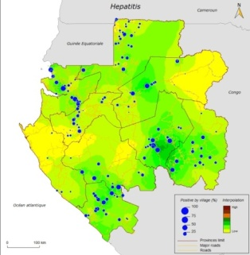
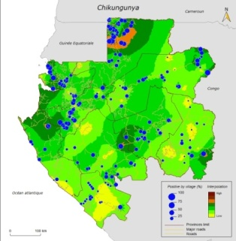
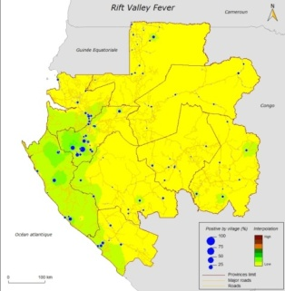
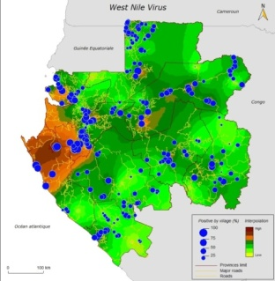
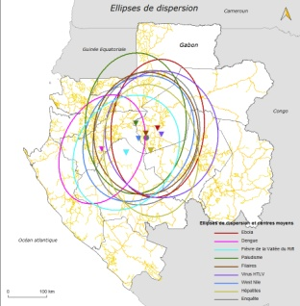
L’analyse spatiale pour l’épidémiologie
Cartographie de la maladie (cas, ratios)
  Visualisation de prévalence, incidence, risques, risques relatifs. Souvent basés sur un processus d’agrégation par transfert d’échelle dans des objets géographiques prédéfinis. Pour réduire les différences de variabilité aléatoire entre objets, il est possible d’avoir recours à un ajustement bayésien (EBE).
  Pour accentuer la représentation des tendances, il est utile d’avoir recours à une interpolation (Kernel, potentiel)
Mesures de centralité et de dispersion spatiale
  Centre moyen, centre médian, standard distance, ellipse de déviation

Slide 20
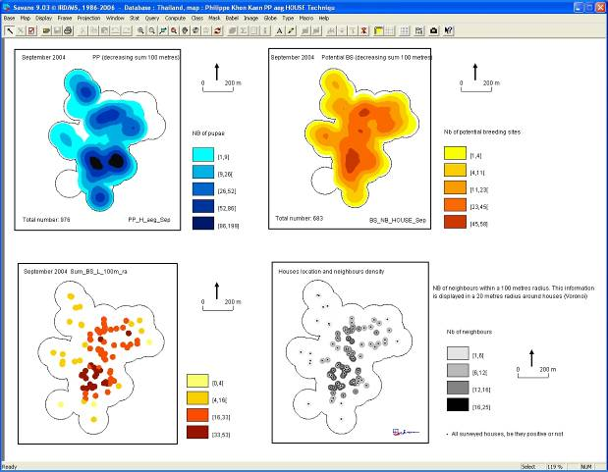
L’analyse spatiale pour l’épidémiologie
Exemple d’interpolation : répartition des moustiques dans l’espace

Slide 21

L’analyse spatiale pour l’épidémiologie
Étude par individu : évènements (Marked Point Pattern Analysis)
  Analyse les propriétés spatiales d’une valeur ou d’un sous-ensemble de cas dans un ensemble (des cas ou des résidus d’une régression) :
  Position globale absolue des évènements
  Les événements sont-ils distribués de façon aléatoire, tenant compte de la position absolue des objets initiaux ?
  Position globale relative des évènements
  Quelle est la caractéristique globale des cas (agrégée,
  dispersée, uniforme) ?
  Observe-t-on une tendance globale ? Une direction ?
  Une forme ?
  Continuité spatiale globale d’une variable numérique
  La valeur numérique présente-t-elle des caractéristiques de
  continuité ?

Slide 22
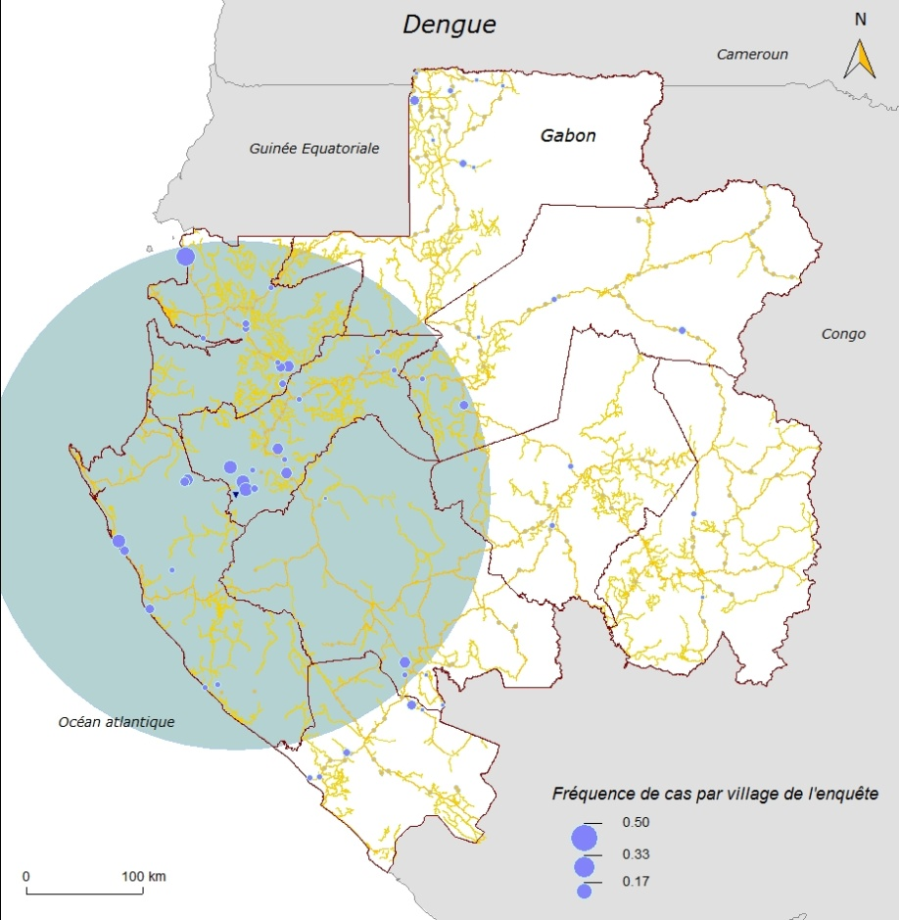
L’analyse spatiale pour l’épidémiologie
Étude par individu : évènements (Marked Point Pattern Analysis)
  Analyse les propriétés spatiales d’une valeur ou d’un sous-ensemble de cas dans un ensemble :
  Continuité spatiale locale d’une variable numérique
  Recherche des agrégats locaux, des associations locales entre les points et leurs voisins (points chauds, points froids, cluster, attraction…)
  Analyse spatio-temporelle (index, parcours, vitesse, forme)
  Etude des relations entre temps et espace
  Processus d’émergence et de diffusion, index cases
  Forme de diffusion (radiale, axiale, vagues, périodes…)
  Modélisation de la diffusion
  Équations différentielles, IBM, deux approches différentes
  Modélisation des interactions spatiales avec des règles de
  comportement

Slide 23
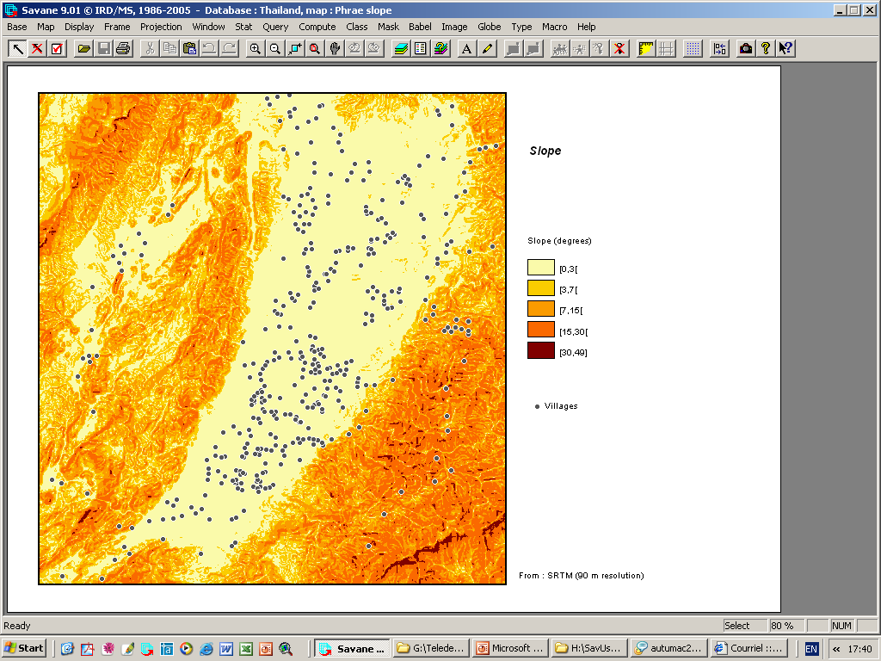
L’analyse spatiale pour l’épidémiologie
Analyse spatiale : évènements
  La distribution spatiale des évènements de santé doit toujours être évalués en prenant en compte la distribution spatiale originale des objets
  Les effets de bords ne peuvent être résolus que par simulation MC

Slide 24
L’analyse spatiale pour l’épidémiologie
Etude par agrégation des individus en sous-groupes spatiaux, et étude des relations spatiales entre les sous-groupes
  Soit la localisation des individus n’est pas connue
  Si on veut utiliser des rapports (incidences, risques, …) qui ne peuvent être calculés que sur des populations
  Soit les données sont déjà agrégées sur une base spatiale administrative
L’effet « zone » peut être important et doit être inclus dans l’étude statistique, dans le modèle d’effet comme dans le modèle de mesure

Slide 25
L’analyse spatiale pour l’épidémiologie
Agrégation des individus en sous-groupes spatiaux, et étude des relations spatiales entre les sous-groupes
  En agrégeant les individus par sous-groupes spatiaux, on multiplie d’abord les individus étudiés, car on désagrège l’ensemble total en sous-ensembles
  La variabilité dans chaque groupe est supérieure à celle de l’ensemble, et peut être différente suivant les groupes
  La cartographie permet de représenter les différences entre les groupes, mais il faut vérifier la significativité de ces différences
  Les processus d’agrégation en sous-ensembles fait remplacer des individus par des groupes, caractérisés souvent par des valeurs moyennes
  L’échelle d’agrégation est importante (variance inter, variance intra). Elle peut faire apparaître ou faire disparaitre des structures spatiales.

Slide 26
Les enquêtes par sondages en épidémiologie
De nombreuses données proviennent d’enquêtes
  Les enquêtes permettent de les coûts et le temps
  Elles sont la principale méthode d’obtention de données
  Elles augmentent la variabilité des données
  Le design d’une enquête est imposé par ses objectifs
  Les sondages spatiaux
  Un double objectif : évaluation globale, évaluation locale
  Permet de pallier à l’absence de base de sondage
  le design dépend des objectifs et d’hypothèses sur les processus (autocorrélation, agrégation) . La distribution spatiale de l’enquête ne doit pas biaiser l’échantillon, par rapport à l’objectif attendu.

Slide 27
Épidémiologie et SIG
Utilité du SIG pour gérer données, échelles, procédures d’agrégations et géostatistique
  Gestion de données spatiales (épidémiologiques et environnementales)
  Gestion et traitement de l’imagerie satellitaire
  Cartographie des maladies, techniques d’ajustement statistique (EBE)
  Interpolation spatiale (Kernel, IDW, Krigeage)
  Transfert d’échelle (géo-agrégation, géo-appartenance)
  Regroupement et classifications

Slide 28
Épidémiologie et SIG
Utilité du SIG pour gérer données, échelles, procédures d’agrégations et géostatistique
  Calcul des relations métriques (distances, recherche opérationnelle) et topologiques (adjacences, voisinages)
  Calculs statistiques et géostatistiques avec les objets voisins et avec des relations de distance
  Analyses spatio-temporelles
  Sondages spatiaux : choix d’un échantillon

Slide 29
Epidémiologie et géographie
Epidémiologie et géographie sont complémentaires, le SIG sert les deux disciplines
  un modèle n’explique pas les processus qui le sous-tendent
  les interrelations entre facteurs de risque sont nombreuses
  une réflexion synthétique est nécessaire
  certaines informations sont difficiles à modéliser dans une description schématique
  L’épidémiologie peut expliquer le « comment », la géographie le « pourquoi »

Slide 30
Fin
M. Souris, 2011

